Slide 1
Venda de acessórios bundle AA
Lillyte Berenguer
13/05/2026

Slide 2
ONLINE

Slide 3
Venda de acessórios bundle AA
INICIAR

Slide 4
Olá!
Seja bem-vindo(a) ao treinamento de Venda de acessórios bundle AA!
Hoje você irá aprender sobre a nova modalidade de venda de acessórios oficiais da Claro, focando na estratégia de Bundle (smartphone + acessório com desconto). Entenderá como funcionam e as suas aplicações, de acordo com a necessidade dos clientes.
Ao final do treinamento, você deverá saber como aplicá-los com segurança e estratégia.
Bom treinamento!
INTRUÇÕES DE NAVEGAÇÃO

Slide 5
Jessica:
ok
voltar
Seguir
Passar card
Fechar janela
Direção
BOTÃO
Abrir informação

Slide 6
Mas primeiro...
Vamos entender o que seria o projeto Bundle AA?
Vamos lá!

Slide 7
DG: Deixar a caixa em vermelho em destaque.
O que é o projeto bundle?
A Claro agora disponibiliza um portfólio oficial de acessórios para venda nos Agentes Autorizados (AA), utilizando a plataforma já conhecida pelos parceiros: o Controle Celular.
Com isso, além da comercialização de aparelhos, os AA também poderão trabalhar acessórios integrados às ofertas da operadora, criando uma experiência de compra mais completa para o cliente.

Slide 8
DG: Deixar a caixa em vermelho em destaque.
A proposta é a venda integrada (smartphone + acessório com desconto) em uma única experiência de compra.
É a oferta onde o cliente, ao adquirir smartphones selecionados (como modelos Motorola ou Samsung) em planos elegíveis (Multi, Controle ou Pós), ganha um desconto expressivo em um acessório específico.
WEB: navegação linear.

Slide 9
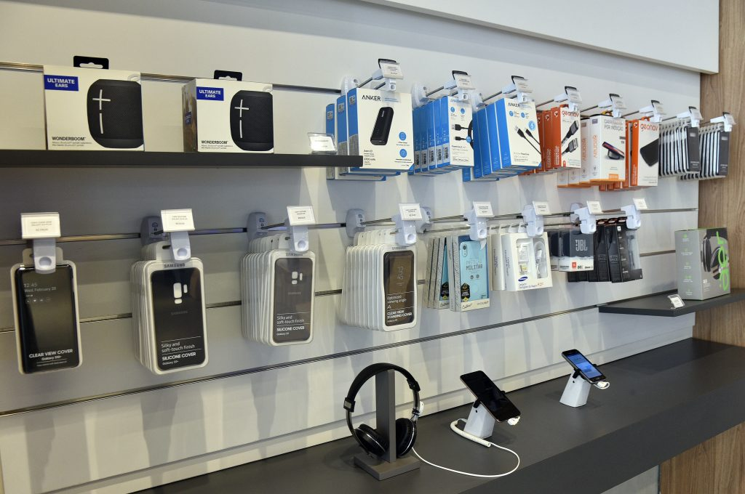
DG: Inserir imagem de acessórios em uma loja física.
Maior controle e visibilidade das vendas!
Com a entrada dos acessórios no portfólio oficial, a Claro passa a ter maior acompanhamento sobre as vendas realizadas pelos parceiros.
Isso permite:
Além disso, o registro correto das vendas ajuda a garantir mais segurança operacional e melhor acompanhamento das oportunidades comerciais.
WEB: interação pop-up de janela no “+”
- navegação linear.

Slide 10
DG: Inserir imagem de que simbolize um “importante”, talvez um fundo com exclamações.
Mais organização operacional;
Melhor acompanhamento dos resultados;
Maior padronização das informações registradas;
Visibilidade sobre desempenho das campanhas e vendas bundle.
WEB:
pop-up de janela no “+” do slide anterior
Botão de fechar janela

Slide 11
O objetivo desta ação é incentivar a compra dos modelos de smartphones listados, oferecendo um desconto significativo no acessório em destaque, tornando a oferta mais atraente e promovendo um pacote de produtos da mesma marca.
Essa estratégia traz benefícios para todos os envolvidos:
Para o cliente:
Para o vendedor:
Para o empresário:
Para a loja:
WEB:
interatividade:
Pop-ups!
os botões abrem as informações presentes no próximo slide.
- navegação linear.

Slide 12
Para o cliente:
Para o vendedor:
Para o empresário:
Para a loja:
Atendimento mais completo em um único momento;
Mais praticidade;
Melhor experiência; durante a aquisição;
Conveniência em adquirir aparelho e acessórios juntos.
Mais oportunidades de oferta;
Maior potencial de conversão;
Maior possibilidade de agregação na venda;
Atendimento mais consultivo e estratégico.
Aumento do ticket médio;
Maior rentabilidade;
Melhor aproveitamento das oportunidades comerciais.
Ampliação das oportunidades comerciais;
Atendimento mais completo;
Maior potencial de conversão;
Fortalecimento da experiência comercial.
WEB: conteúdos dos Pop-ups do slide anterior.

Slide 13

DG: inserir imagem de uma mulher sorrindo enquanto mexe no celular e seus acessórios (se possível)
A estratégia também busca criar um fluxo mais organizado e padronizado para as vendas de acessórios nos AA, fortalecendo a experiência comercial, pois o cliente já sai da loja com os itens necessários para utilização do aparelho.
- navegação linear.

Slide 14

DG: inserir imagem de uma pessoa apontando para os botões.
Agora que você conheceu o contexto e os benefícios do projeto, escolha a trilha mais alinhada ao seu papel na operação e siga para os conteúdos específicos da sua jornada.
Escolha sua trilha:
EMPRESÁRIO
VENDEDOR
WEB: os botões seguiram para trilhas diferentes

Slide 15
EMPRESÁRIO
VENDEDOR

Slide 16
Olá, Empresário!
Agora, você conhecerá o fluxo operacional para gestão dos acessórios Claro dentro da sua operação.
O processo foi desenvolvido para ser simples, integrado e alinhado às ferramentas já utilizadas no seu dia a dia.
Ao longo do treinamento, você verá como realizar:
O pedido dos acessórios;
O cadastro correto dos itens;
O acompanhamento do estoque;
A organização operacional do processo.
- navegação linear.
Tudo isso de forma prática, rápida e objetiva.
Pronto para começar? Vamos lá!

Slide 17
DG: “O que mudou na operação?” é título.
O que mudou na operação?
Com o novo projeto, você (Agente Autorizado) passa a contar com um portfólio oficial de acessórios Claro disponível para comercialização.
Agora, além da venda de aparelhos, a loja também poderá trabalhar com acessórios integrados às ofertas comerciais da operadora.
O objetivo é ampliar oportunidades de venda e tornar o atendimento ainda mais completo para o cliente.
- navegação linear.

Slide 18
Plataforma já conhecida!
Um ponto importante deste projeto é que o processo utiliza uma plataforma já conhecida por você: o Controle Celular.
O projeto amplia a utilização da plataforma para inclusão dos acessórios Claro dentro da sua operação comercial.
Ou seja:
1
2
3
- navegação linear.
Não será necessário aprender um sistema totalmente novo!
O fluxo operacional permanece familiar!
A adaptação tende a ser mais rápida e simples!

Slide 19
DG: colocar destaque na frase “A adesão ao projeto ainda é opcional!”
A adesão ao projeto ainda é opcional!
Atenção!
Isso permite que você conheça o funcionamento da iniciativa e avalie as oportunidades comerciais oferecidas pelo nosso novo modelo de venda.
LEMBRE-SE
WEB: botão “lembre-se” para um pop-up.
Navegação linear.

Slide 20
DG: colocar um ícone chamativo de “atenção”
!
Ao fazer parte do projeto, você ampliará suas oportunidades de venda, oferendo uma experiência mais completa ao cliente e fortalecendo seus resultados com a venda bundle de acessórios Claro.
WEB: conteúdo do pop-up do slide anterior
- Botão de fechar

Slide 21
Todo o fluxo foi pensado para tornar a operação mais prática e organizada!
O empresário poderá:
A operação passa a contar com:
Maior potencial de venda;
Ampliação do ticket médio;
Mais oportunidades de oferta durante o atendimento;
Experiência comercial mais completa para o cliente.
Solicitar acessórios;
Realizar cadastro dos itens;
Gerenciar o estoque;
Acompanhar a disponibilidade dos produtos.
- navegação linear.
Tudo isso dentro de um fluxo integrado e padronizado!

Slide 22
DG: deixar o fluxograma com nossa identidade visual, mantendo a diferenciação por cor.
Fluxo do Pedido e da Venda de Acessórios
Empresário
Vendedor
Início
Compra os acessórios
Cadastra os acessórios
Gestão e acompanhamento de estoque
Realiza a venda do aparelho
Via Extranet
Controle Celular
Ativação Simplificada
Fim
Faz a venda e emite a Nota fiscal
Visualiza a oferta parametrizada e faz a seleção da campanha correta
Imput dados do cliente + venda do aparelho
- navegação linear.
Controle Celular
Controle Celular

Slide 23
Passo a passo: Sistema Controle Celular
Como você viu, o fluxo é simples e segue uma jornada organizada e já conhecida!
1. Cadastro dos Acessórios
Vamos dar uma olhada no passo a passo do processo de cadastro e venda?
2. Lançamento da venda
3. Oferta Bundle no sistema
WEB: se possível, tornar esses tópicos em botões com direcionamento para seus respectivos slides, também mantendo a navegação linear.
4. Pagamento

Slide 24
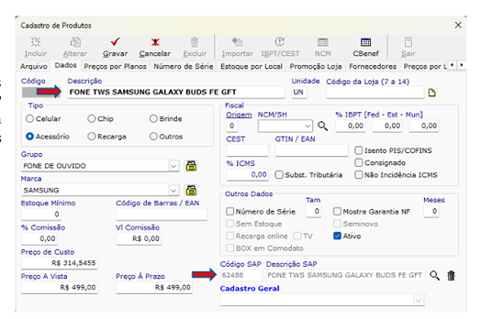
1. Cadastro dos Acessórios
Inicialmente os acessórios cadastrados devem estar vinculados ao código SAP do respectivo produto na Claro, assim como é feito atualmente com os celulares.
WEB: Janela da primeira etapa.
-Navegação linear.

Slide 25
1. Cadastro dos Acessórios
1. Cadastro dos Acessórios
Importação: Utilize o botão "Importar" no Cadastro de Produtos. Isso preenche automaticamente o nome gerencial e o Código SAP (vínculo obrigatório para que a Claro identifique o produto).
Durante o processo, é importante:
WEB: Janela da primeira etapa.
-Navegação linear.

Slide 26
Confirmar as informações do acessório;
Validar os dados do cliente;
Assegurar que o item foi incluído corretamente antes da finalização da venda.
WEB: Pop-up do “+” da janela da primeira etapa (slide anterior)
- botão de fechar.

Slide 27
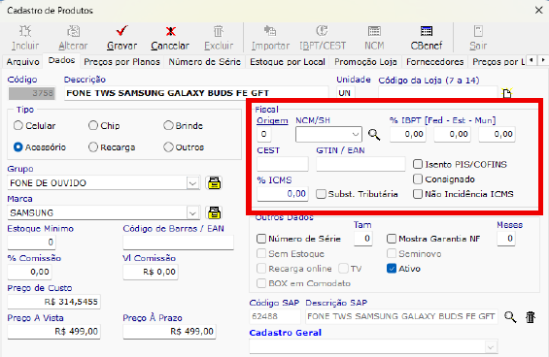
DG: inserir um layout de “atenção”
1. Cadastro dos Acessórios
ATENÇÃO!
Não esqueça de completar os campos da configuração fiscal, para que a nota seja emitida corretamente.
WEB: Janela de “atenção’, ainda na primeira etapa.
Navegação linear.

Slide 28
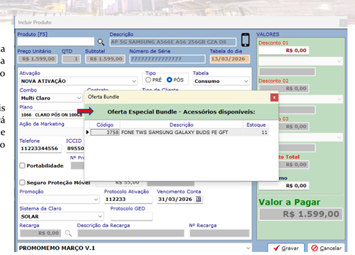
2. Lançamento da venda
Ao lançar a venda do aparelho, o sistema irá verificar se a loja possui
estoque de acessórios para venda, mostrando quais e a quantidade.
No lançamento da venda você precisa registrar as informações da contratação no sistema, como: dados do cliente, plano, serviços e acessórios vinculados à venda.
WEB: Janela da segunda etapa.
Navegação linear.

Slide 29
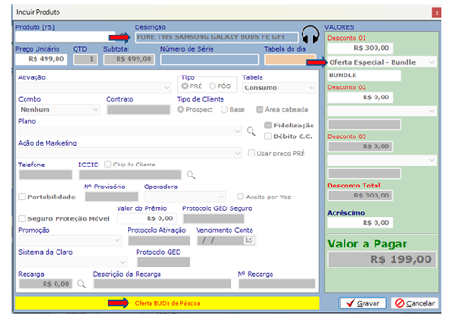
3. Oferta Bundle no sistema
Sistema irá automaticamente preencher o devido desconto selecionando a oferta Bundle correspondente, integrada à jornada de venda, permitindo a visualização dos produtos e acessórios elegíveis vinculados à oferta principal.
WEB: Janela da segunda etapa.
- Botão pop-up “importante”
Navegação linear.
IMPORTANTE!

Slide 30
DG: colocar um ícone chamativo de “atenção”
!
Durante o processo, o sistema apresenta automaticamente as opções disponíveis para inclusão na venda, facilitando a contratação conjunta e garantindo a aplicação correta das regras da oferta.
WEB: conteúdo do pop-up do slide anterior
-botão de fechar.

Slide 31
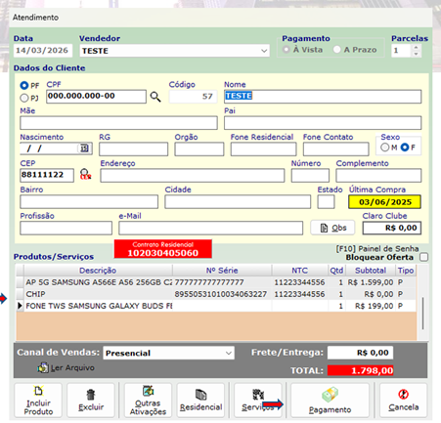
4. Pagamento
Seguir para pagamento dos produtos Smartphone + Acessórios, e selecionar forma de pagamento escolhida pelo cliente para concluir a contratação.
Após a confirmação do pagamento, a venda segue para validação e conclusão do processo no sistema.
WEB: Janela da segunda etapa.
- botão de fechar para voltar para o Índice.
Navegação linear.

Slide 32
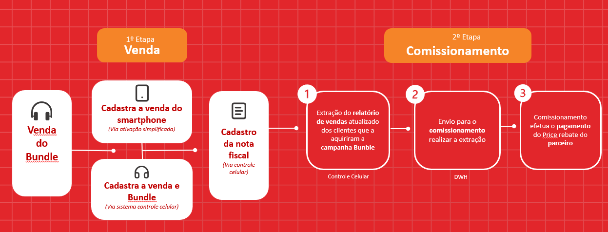
DG: print retirado do insumo. Acho que seria interessante refazer para que fique com nossa identidade visual.
Recapitulando o processo!
Navegação linear.

Slide 33
Agora você conhece o fluxo operacional para gestão dos acessórios Claro dentro da sua operação.
Com um processo simples e integrado às ferramentas já utilizadas no seu dia a dia, sua loja passa a contar com mais organização operacional e novas oportunidades comerciais por meio da venda bundle.
WEB: no botão “esteja atento!” conseguimos abrir um pop-up em formato de 3 cards?
Navegação linear.
ESTEJA ATENTO!

Slide 34
O controle interno é vital para evitar rupturas. O abastecimento deve ser feito via Extranet e o estoque físico deve estar sempre alinhado ao sistema.
WEB: Primeiro card.
Botão de passar para o segundo card.

Slide 35
A integração correta depende do vínculo obrigatório entre o acessório e o seu código SAP correspondente e não esqueça de completar a configuração fiscal para garantir a emissão correta das Notas Fiscais.
WEB: Segundo card.
Botão de passar para o terceiro card.

Slide 36
O sucesso da execução operacional reflete diretamente no seu ganho. Após a venda ser validada, o parceiro recebe o Price Rebate via comissionamento, aumentando a margem e a competitividade da sua loja.
WEB: terceiro card.
Botão de fechar para encerrar os cards.

Slide 37
DG: inserir imagem ilustrativa de homem ou mulher sorrindo satisfeito(a).
Imagem
Embora a participação no projeto seja opcional neste momento, esta é uma oportunidade estratégica de aumentar o seu ticket médio e padronizar o atendimento.
Com isso, sua loja estará preparada para oferecer uma experiência mais completa ao cliente e ampliar as oportunidades de venda.
WEB: página final da trilha do empresário, daqui vai direto para o fechamento.
Navegação linear

Slide 38
EMPRESÁRIO
VENDEDOR

Slide 39
Olá, Vendedor!
Nesta trilha, você aprenderá como realizar corretamente a venda bundle de acessórios Claro durante o atendimento ao cliente.
Além de ampliar as oportunidades de oferta, o processo permite uma experiência comercial mais completa e integrada.
Ao longo do treinamento, você verá como realizar:
Como funciona a venda bundle;
Como realizar o fluxo operacional da venda;
Como selecionar corretamente a campanha;
omo registrar a venda corretamente nos sistemas.
WEB: navegação linear
Pronto para começar? Vamos lá!

Slide 40
Como você já sabe, a venda bundle é a oferta integrada de aparelho + acessório durante a mesma venda.
Ou seja, além do smartphone, o cliente também pode adquirir acessórios compatíveis, tornando sua experiência mais completa no momento da compra.
Como ofertar acessórios junto ao aparelho?
WEB: no botão “como ofertar acessórios junto ao aparelho” colocar um pop-up
- navegação linear

Slide 41
DG: inserir a imagem de uma pessoa como se estivesse falando ou “tendo uma ideia” para combinar com o balão.
imagem
Durante o atendimento, você pode identificar oportunidades para complementar a compra do cliente com acessórios relacionados ao aparelho adquirido.
WEB: pop-up do botão do slide anterior.
- Botão de fechar

Slide 42

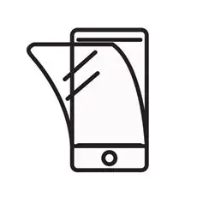



DG: ícones retirados da internet, ajustar para a nossa identidade.
- Na caixinha de “dica” ajustar e colocar um ícone de lâmpada no lugar da exclamação.
Exemplos de acessórios oferecidos:
Capas
Películas
Carregadores
Fones de ouvido
E outros acessórios disponíveis na campanha.
- navegação linear
!
DICA!
A oferta pode acontecer de forma natural durante a apresentação do aparelho e dos benefícios da compra.

Slide 43
Importante!
A venda bundle não é apenas uma oferta adicional!
Ela ajuda a:
Melhorar a experiência do cliente
Tornar o atendimento mais completo
Aproveitar melhor as oportunidades comerciais durante a venda

Slide 44
Passo a passo: Venda
Agora que você já conhece os benefícios da venda bundle, vamos acompanhar o fluxo operacional da venda e entender cada etapa do processo até a finalização correta no sistema.
1. Ativação Simplificada
2. Início da venda e inclusão do acessório
3. Seleção da campanha
WEB: se possível, tornar esses tópicos em botões com direcionamento para seus respectivos slides, também mantendo a navegação linear.
4. Registro correto da venda
5. Finalização do processo

Slide 45
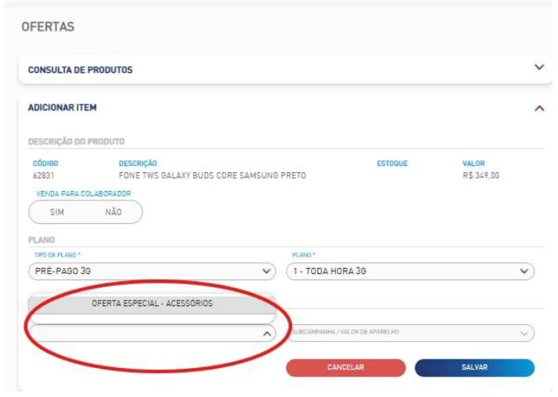
1. Ativação Simplificada
DG: aplicar um layout que diga “etapa importante”
IDENTIFICAÇÃO SISTÊMICA (ATIVAÇÃO SIMPLIFICADA:
A venda do acessório, deverá ser realizada no sistema Ativação Simplificada, após a venda do smartphone.
Você deverá selecionar o tipo de plano (conferir os planos participantes da campanha) e incluir a campanha Oferta Especial – Acessórios.
- Navegação linear

Slide 46
DG: colocar layout para chamar a atenção: “importante”
1. Ativação Simplificada
Sem a aquisição de um dos modelos de smartphones participantes da ação, a loja deverá selecionar o tipo de plano (conferir os planos participantes da campanha) e incluir a campanha Oferta Regular - Acessórios, na qual o sistema de vendas irá reconhecer o preço da tabela vigente.
Após o processo de Ativação Simplificada da campanha, você seguirá para as próximas etapas da venda no sistema Controle Celular!
- Navegação linear

Slide 47
2. Início da venda e inclusão do acessório
Assim como o lançamento da venda já é feito, no atalho vá em “Atendimento”.
- Navegação linear

Slide 48
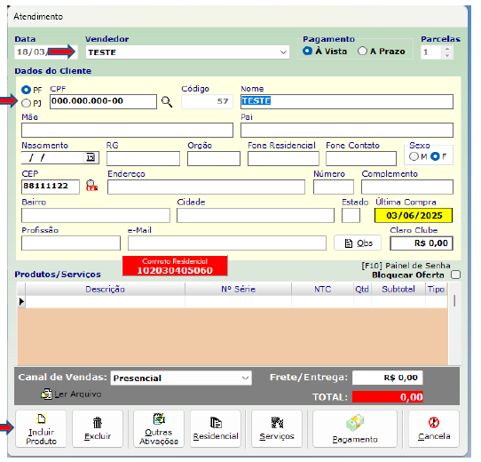
2. Início da venda e inclusão do acessório
Após abrir a tela do atendimento, escolha o vendedor, faça o cadastro do cliente e clique em Incluir Produto.
- Navegação linear

Slide 49
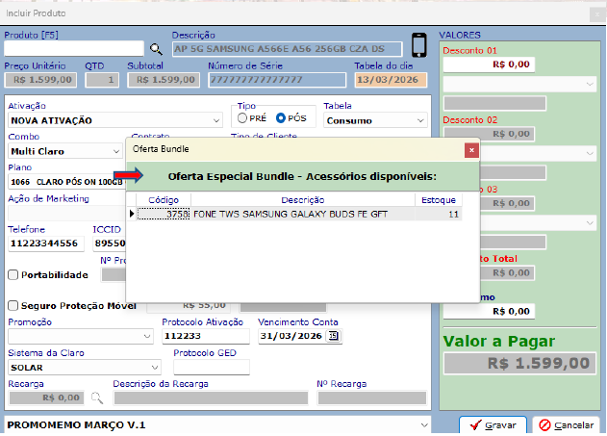
DG: colocar layout para chamar a atenção: “importante”. Esse é um passo essencial.
3. Seleção da campanha
Como você já viu, o registro da venda do acessório deverá ser realizada no sistema Ativação Simplificada, após a venda do smartphone.
Aqui, no sistema Controle Celular, você seleciona a campanha Bundle já registrada.
Segue com a escolha do modelo, plano e demais campos. Ao gravar, o sistema irá verificar se a loja possui estoque de acessórios para venda, mostrando quais e a quantidade.
- Navegação linear

Slide 50
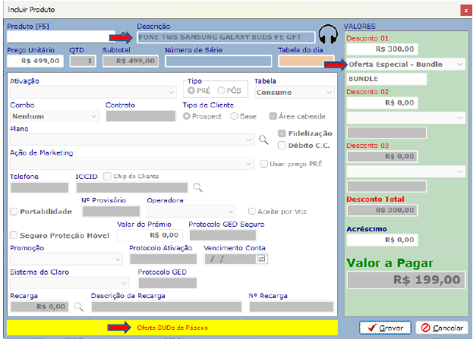
4. Registro correto da venda
Ao incluir o acessório no mesmo atendimento que o celular foi lançado, o sistema irá automaticamente preencher o devido desconto selecionando a oferta Bundle correspondente.
- Navegação linear

Slide 51
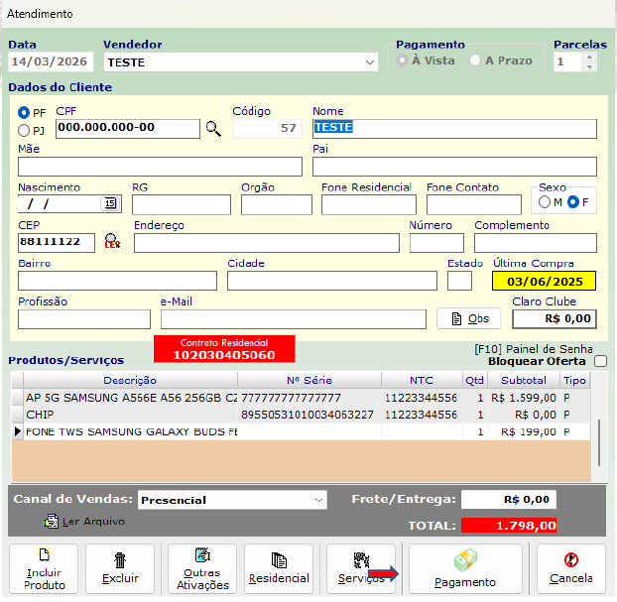
5. Finalização do processo
O Atendimento ficará com todos os produtos, restando só ir em Pagamento para selecionar forma de pagamento escolhida pelo cliente.
LEMBRETE IMPORTANTE!
Não esqueça de relacionar o acessório a tabela SAP, também da configuração fiscal.
- Navegação linear

Slide 52
DICA!
Antes de finalizar a venda, responda esse checklist para confirmar se todas as etapas foram realizadas corretamente:
☐ Identifiquei a oportunidade de oferta do acessório durante o atendimento;
☐ Incluí corretamente o acessório na venda;
☐ Conferi os produtos selecionados;
☐ Acessei corretamente o fluxo no Ativação Simplificada;
☐ Localizei a campanha correta da venda bundle;
☐ Selecionei a campanha antes da finalização da venda;
☐ Validei se o desconto foi aplicado corretamente;
☐ Conferi as informações da venda no sistema;
☐ Verifiquei se aparelho e acessório estão vinculados corretamente;
☐ Finalizei o registro da venda corretamente;
☐ Confirmei a conclusão da operação antes de encerrar o atendimento.
WEB: se for possível:
conseguimos deixar esse checklist interativo? Quando a pessoa clicar aparecer uns “checks”...?

Slide 53
Agora, você conhece o fluxo operacional da venda bundle de acessórios Claro.
Com a execução correta do processo, é possível garantir a aplicação adequada da campanha durante a venda.
!
LEMBRE-SE:
Sem a seleção correta da campanha, o desconto não será aplicado e a venda poderá ficar incorreta!

Slide 54
Parabéns!
Você concluiu o treinamento de venda Bundle de acessórios da Claro!
Com um processo simples, integrado e padronizado, o projeto amplia as oportunidades de venda e contribui para uma experiência comercial mais completa para clientes e lojas.
WEB: botão para direcionar para a página de agradecimento.
- Seta apenas para voltar.
Agora é o momento de aplicar os conhecimentos apresentados neste treinamento e aproveitar as oportunidades da venda bundle de acessórios Claro!
FINALIZAR TREINAMENTO
Notes:
Facilitador, traga um alívio no texto. Chegou a hora de finalizar o treinamento e todos ficam felizes com mais uma etapa se finalizando. Certo? Passe essa mensagem aos participantes e abra a oportunidade de tiraram as últimas dúvidas do treinamento.

Slide 55

Agradecemos a sua participação!
Até a próxima!

